Slide 1
Einführung in die
Phonetik und Phonologie
Konsonantenbeschreibung
Zusammenfassung

Slide 2
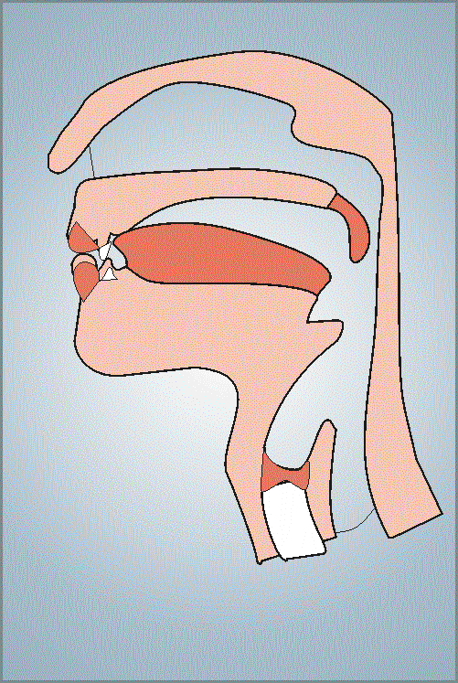

Oro-nasaler
Prozess
Artikulations-
prozess
Phonations-
prozess
Luftstrom-
prozess

Slide 3
Fragen zur Konsonantenbeschreibung
Man kann eine für die meisten praktischen Zwecke ausreichende Beschreibung der Bildung von Konsonanten erreichen, wenn man auf der Grundlage der bisher erarbeiteten Prinzipien eine Reihe von Fragen beantwortet.
Die Antworten auf diese Fragen werden uns zwar nicht jedes Detail über die fraglichen Konsonanten liefern, jedoch eine meist hinreichend genaue Beschreibung besonders für Zwecke der Phonologie.

Slide 4
Fragen zur Konsonantenbeschreibung
Welcher Luftstromprozess wird verwendet?
Welche Richtung hat der Luftstrom?
Wie ist die Stellung der Glottis?
Wie ist die Stellung des Velums?
Was ist der aktive Artikulator?
Was ist der passive Artikulator?
Was sind Art und Grad der Engebildung?
Wie fließt der Luftstrom im Vokaltrakt?

Slide 5
1. Welcher Luftstromprozess wird verwendet?
pulmonisch
glottalisch
velarisch

Slide 6
2. Welche Richtung hat der Luftstrom
egressiv
ingressiv

Slide 7
3. Wie ist die Stellung der Glottis?
Atemstellung (stimmlos)
Stimmstellung (stimmhaft)
Flüsterstellung (geflüstert)
Murmelstimme (behauchte Stimme)
Knarrstimme (laryngalisiert)

Slide 8
4. Wie ist die Stellung des Velums?
velischer Verschluss (oral)
Velum gesenkt (nasal)

Slide 9
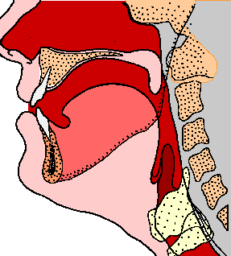
5.Was ist der untere
bzw. aktive Artikulator?
vorderer Zungenrücken
hinterer Zungenrücken
Zungenwurzel (Radix)
Unterlippe
Zungenspitze
Zungenblatt

Slide 10
harter Gaumen
weicher Gaumen
Zahndamm
Oberzähne
Uvula (Zäpfchen)
Oberlippe
Pharynx
6.Was ist der passive Artikulator?
Kehlkopf (Larynx)
Stimmlippen (Glottis)

Slide 11
7. Was sind Art und Grad der Engebildung?
Okklusiv (Totalverschluss)
Affrikate
Frikativ
Approximant
Vibrant
  Tap
  Flap
Resonant

Slide 12
8. Wie ist die Lage des Luftstroms?
zentral
lateral

Slide 13
Das /f/ wie in fat
Luftstromprozess
Richtung
Stellung der Glottis
Stellung des Velums
Aktiver Artikulator
Passiver Artikulator
Artikulationsart
Lage des Luftstroms
pulmonisch
egressiv
Atemstellung
geschlossen (oral)
Unterlippe
Oberzähne
Frikativ
zentral

Slide 14
Das /m/ wie in mat
Luftstromprozess
Richtung
Stellung der Glottis
Stellung des Velums
Aktiver Artikulator
Passiver Artikulator
Artikulationsart
Lage des Luftstroms
pulmonisch
egressiv
Stimmstellung
geöffnet (nasal)
Unterlippe
Oberlippe
Okklusiv
zentral

Slide 15
Das /p/ wie in pat
Luftstromprozess
Richtung
Stellung der Glottis
Stellung des Velums
Aktiver Artikulator
Passiver Artikulator
Artikulationsart
Lage des Luftstroms
pulmonisch
egressiv
Atemstellung
geschlossen (oral)
Unterlippe
Oberlippe
Okklusiv
zentral

Slide 16
Das /l/ wie in lad
Luftstromprozess
Richtung
Stellung der Glottis
Stellung des Velums
Aktiver Artikulator
Passiver Artikulator
Artikulationsart
Lage des Luftstroms
pulmonisch
egressiv
Stimmstellung
geschlossen (oral)
Zungenblatt
Zahndamm
Approximant
lateral

Slide 17
Das [ç] wie in ich
Luftstromprozess
Richtung
Stellung der Glottis
Stellung des Velums
Aktiver Artikulator
Passiver Artikulator
Artikulationsart
Lage des Luftstroms
pulmonisch
egressiv
Atemstellung
geschlossen (oral)
Zungenrücken
harter Gaumen
Frikativ
zentral

Slide 18
Das [!] wie in [a!a:] (ein Schnalz)
Luftstromprozess
velarisch
Richtung
ingressiv
Stellung der Glottis
Atemstellung
Stellung des Velums
geöffnet
Aktiver Artikulator
Zungenspitze
Passiver Artikulator
Zahndamm
Artikulationsart
Okklusiv
Lage des Luftstroms
zentral

Slide 19
Das /r/ wie in sp. perro
Luftstromprozess
pulmonisch
Richtung
egressiv
Stellung der Glottis
Stimmstellung
Stellung des Velums
geschlossen
Aktiver Artikulator
Zungenspitze
Passiver Artikulator
Oberzähne
Artikulationsart
Vibrant
Lage des Luftstroms
zentral

Slide 20
Das /ɗ/ wie in [aɗa:]
Luftstromprozess
glottalisch
Richtung
ingressiv
Stellung der Glottis
Stimmstellung
Stellung des Velums
geschlossen
Aktiver Artikulator
Zungenspitze
Passiver Artikulator
Oberzähne
Artikulationsart
Okklusiv (Implosiv)
Lage des Luftstroms
zentral

Slide 21
Das /ʃ/ wie in ship
Luftstromprozess
pulmonisch
Richtung
egressiv
Stellung der Glottis
Atemstellung
Stellung des Velums
geschlossen
Aktiver Artikulator
Zungenblatt
Passiver Artikulator
Zahndamm/Palatum
Artikulationsart
Frikativ
Lage des Luftstroms
zentral

Slide 22
Das /ǁ/ wie in /aǁa:/
Luftstromprozess
velarisch
Richtung
ingressiv
Stellung der Glottis
Atemstellung
Stellung des Velums
geöffnet
Aktiver Artikulator
Apex
Passiver Artikulator
alveo-palatal
Artikulationsart
Okklusiv (Click)
Lage des Luftstroms
lateral

